Slide 1
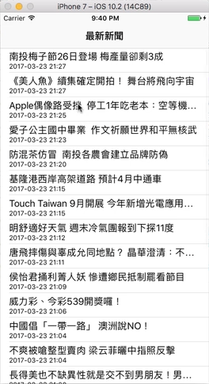
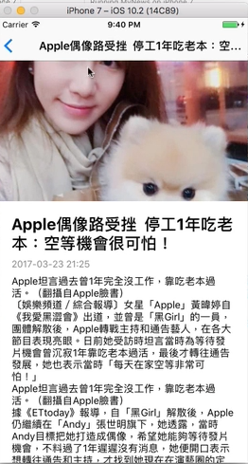
iOS Dev 筆記 07 新聞快報
2017.04.20

Slide 2
Content
程式規劃
規劃資料結構下載網路新聞
URLSession.shared, URLSession.dataTask
JSONSerialization
Article.swift
把新聞條目推到 App 頁面:
tableView(numberOfRowsInSection)
tableView(CellForRowAt), tableViewdequeueReuseableCell()
tableView.reloadData()
dispatchQueue.main.asyn
優化資料表現樣式
dateFormatter.dateFormat=“y-MM-dd HH:mm”
優化資料結構: Article.downLoadLatestArticles { articles, error in }
管理翻頁: Prepare(for:sender:)
在 App 推出相片：downloadArticleImage().
操作滑動頁面: UIScrollView, .endRefreshing()

Slide 3
程式規劃
No. | 名稱 | 屬性 | 功能 | 說明
1 | Article.swift | NSObject | Model Class | 從網路讀取資料, JSON轉換, 包裝資料
2 | ArticleListViewController.swift | tableView | View | UI 控制, 管理第 1 頁,可以捲閱
3 | ArticleDetailViewController.swift | UIView | View | UI 控制, 管理第 2 頁可以秀圖文
4 | Main.StoryBoard | NA | View | UI 編輯

Slide 4
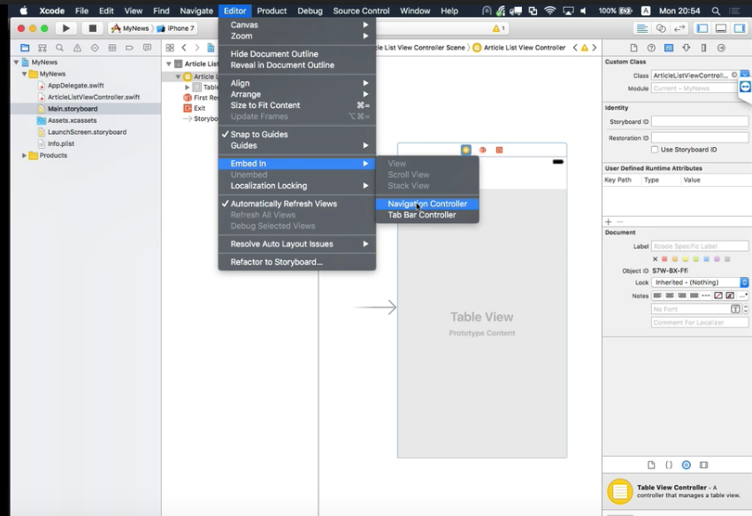
程式規劃(2017.3.20)
ArticleListViewController 關聯到 TableViewController 的屬性 ( in MainStoryBoard)
導入 NavigationController 包裹 TableViewController

Slide 5
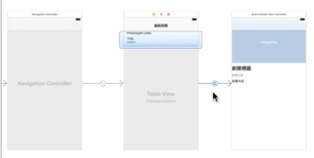
程式規劃
透過 UIStoryBoardSegue, 把條目資料傳遞到 ViewController 秀圖.

Slide 6
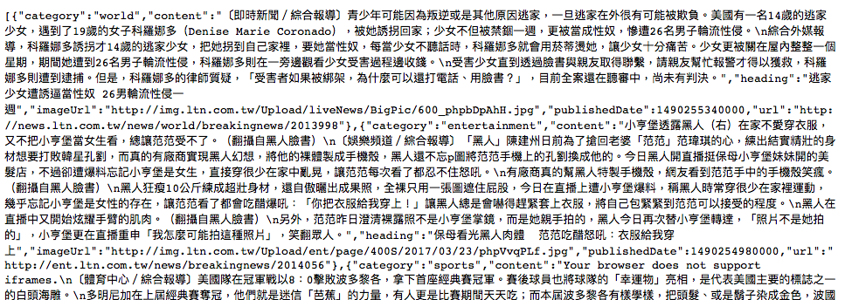
程式規劃: 辨識資料來源
網路資料型態: Dictionary ( [], {}, 有差別嗎?)
[ { “category”:”…”, “content”:”…”, “imageUrl”:”…”, “publishedDate”:xxxx, “url”:”,,,,},{…},.. ,{…}]
一筆資料

Slide 7
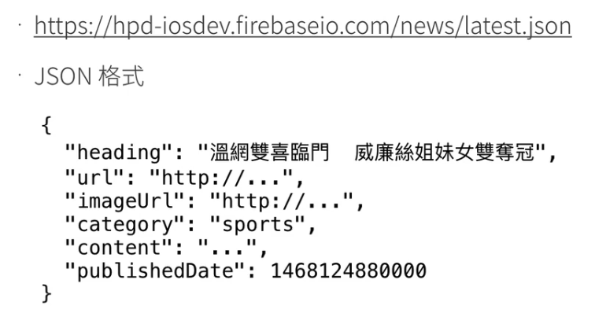
程式規劃: 辨識資料來源
資料是 Dictionary 組成的 Array

Slide 8
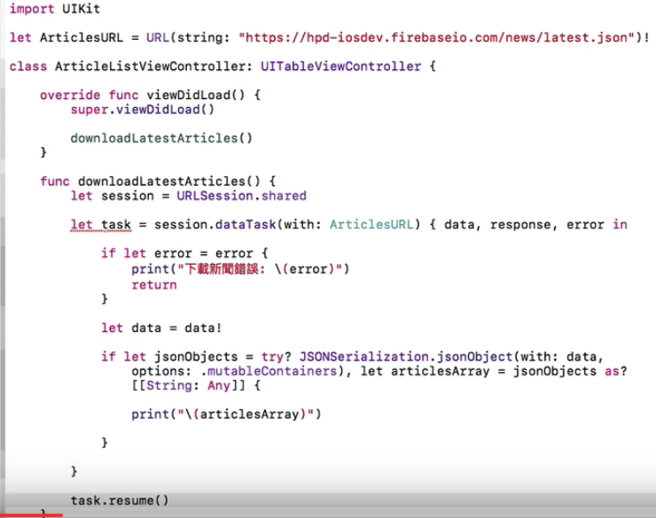
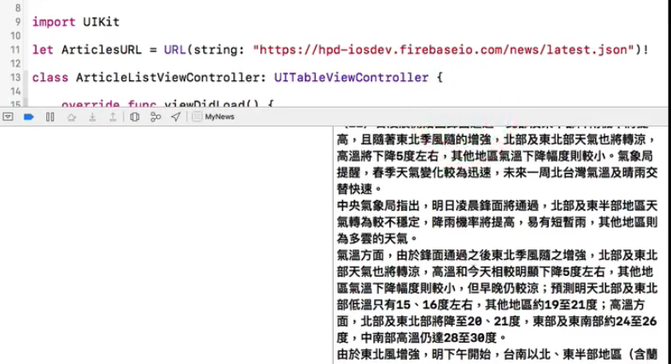
規劃資料結構下載網路新聞
URLSession.shared
URLSession.dataTask(with: url){ data, response, error in}
JSONSerialization(with:data): jsondata → JSON Object → task.resume()
articlesArray: Dictionary 的 Array 被下載
在畫面載入後, 呼叫下載網路新聞
在這邊定義讀取的是 Dictionary 構成的 Array 存入 articleArray:[[String:Any]]
抓下一筆大 data
缺點: 沒有分標題分類去拆解內容
整個 “Dictionary 的 Array” 被下載

Slide 9
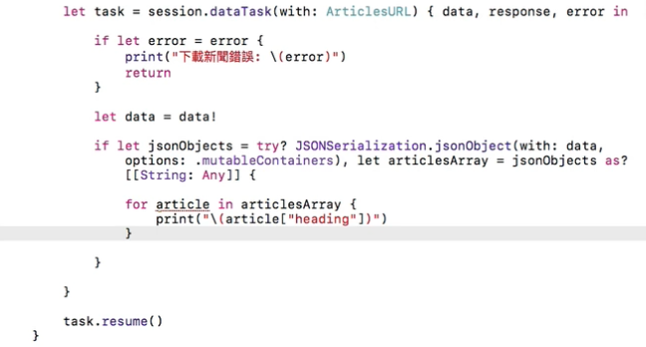
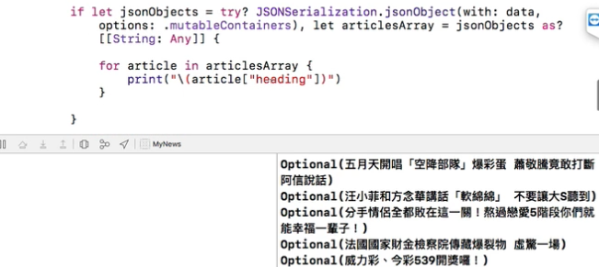
規劃資料結構下載網路新聞
宣告 for article in articleArray 去一一取值
article[“heading”], article[“content,….”] 共有6類
Don’t Repeat Yourself！
令 “article” 為陣列其中之一元素, 用 for…each 對其中每一 article 對應 key 名為 “heading”取值
缺點: 每取對應 key 的 value, 就要重複用 for each 取其他資料, 一共6類
每一 “heading”取值 → 新聞標題

Slide 10
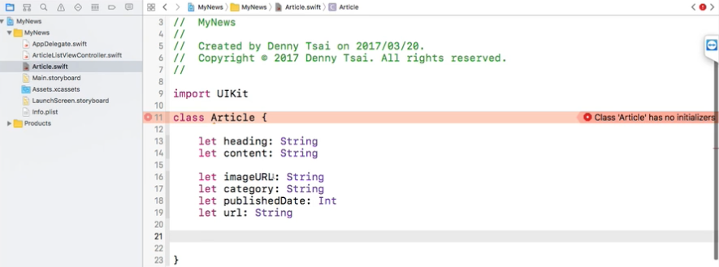
規劃資料結構下載網路新聞
把資料透過一個共用 Class: Article, 包裝成”物件.屬性” 讓 tableViewController 很容易取用資料,no repeat source code.
建造 Article, 配合數據來源規劃有 6 個屬性, 資料型態同樣觀察自數據來源.
必須初始化
根據已經知道的網路資料為 Dictionary, 定義資料型態 rawData: [String: Any] 來接資料, 需要準確接到原始資料的變數名

Slide 11
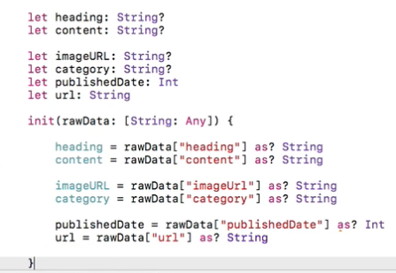
規劃資料結構下載網路新聞
定義屬性, 只定義屬性的資料型態是不夠的
Init() 設定屬性的來源 rawData[“XXX”]. 雖然沒有賦值, complier 可以接受.
在某個地方要宣告資料值冠上 rawData 資料型態, 則連成一氣.
1. 首先定義 Article 的6 個屬性. 完成之後, 將來若實作一個 Article 的物件 article, 就會賦予屬性如 article.heading,…..
3. 定義資料型態 rawData (把它看成是 struct)作為屬性的資料來源
4. 屬性( 1st heading) 就是資料型態 “rawData” 裡對應到資料(2nd heading, 來自網路上的資料標頭) 的值, 他的資料型態是 String, 稍後從網路讀值進來
2. 在 init() 創建 Article 屬性的資料來源

Slide 12
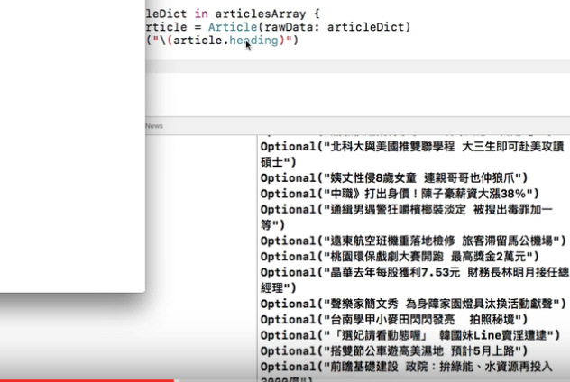
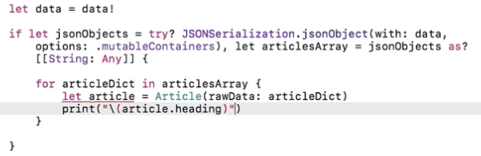
規劃資料結構下載網路新聞
在 Article.swift 規劃資料結構, 創建 rawData(String:Any) 資料型態.
定義資料型態 rawData: [String: Any] 對應一筆新聞, 來接收資料, 需要準確接到原始資料的變數名heading → 某條新聞標題
定義 6 個資料就是 rawData 資料結構對應的值, 要使用 init() 才能包裝資料變數成Class 底下的屬性
ArticleListViewController.swift
articleDict 作為輸入參數給 Article
articleDict 是從網路上拔下來的任一筆資料 (Dictionary)
呼叫在 Article.swift 建立的 Class. 鑑於屬性源自 rawData: [String: Any] ,標題與 articleDict 匹配, 故實作一個物件 article 繼承 Article, 讀值 articleDict 指派給 raw Data 資料型態

Slide 13
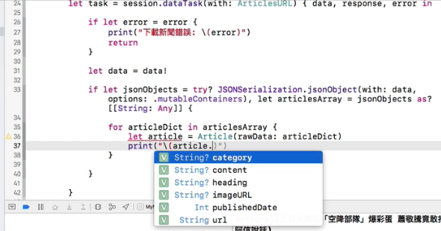
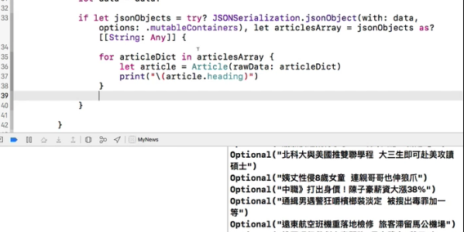
規劃資料結構下載網路新聞
繼承 Article 的物件 article, 具有 6 種在 Article 已定義的屬性.
輸入 article. Complier 提示選單提示 6 個屬性備選.
實作 article 物件, 繼承 Article Class, 參數 rawData 對應於 ardicleDict. complier 可以識別他帶出的屬性
一樣輸出新聞標題

Slide 14
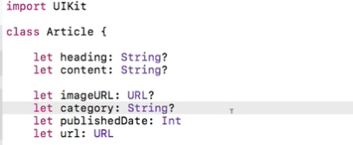
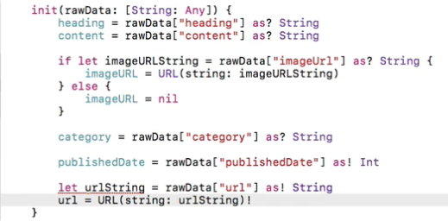
規劃資料結構下載網路新聞
讀進來的 url 資料是 String. Swift code 要處理的 URL 不可以是 String.
規劃在 Article Class 轉態成 URL, 然後 Swift 才能處理.
在 init() 創建 Article 資料結構
讀入的網站資料存入 imageURLString(String), 然後用 URL() 把他轉態成 URL
讀入的網站資料存入 urlString, 然後用 URL() 把 urlString 轉態成 URL

Slide 15
規劃資料結構下載網路新聞
下表說明數據在不同階段的樣貌.
Seq | ArticleListViewController | 程式碼摘要 | 說明
1 | 下載網路資料 | 產出 data | 沒有格式
2 | 用 JSONSerialization 轉換 | 產出 articleArray 格式是[[String:Any]] | Dictionary 的 Array
3 | 取一筆資料 | 產出 articleDict格式是[String:Any] | Dictionary
4 | 實作一個 Article 的物件 article | article = Article[rawData: articleDict] | 把 articleDict 塞入 rawData 的框架- 標題:內容
5 | 取用 article 的屬性 | article.heading | 透過取得物件 article的屬性(共有6項)可以得到下載數據的對應內容(共有6類)

Slide 16
規劃資料結構下載網路新聞
小結 Article.swift 的功用:
建立一個資料的框架, 把資料標題包裝成物件的屬性. 然後經由提示物件屬性, 可以抓取資料內容.
執行網路下載資料(稍後會將功能轉移進來)
下載的數值,依照表現的數據類別, 轉換成 Swift 能夠處理的資料型態. 例:
網址需要是 URL: String → URL
日期需要是 Date: Int → Date

Slide 17
規劃資料結構下載網路新聞
下表說明資料結構前後的型態.
No. | 特性 | Dictionary 陣列 | 物件陣列
1 | 資料結構 | Dictionary 的 Array | 物件的陣列
2 | 代號 | 產出 articleArray, 格式是[[String:Any]] | 定義一個 Article 空的陣列 articles= [Article]() 運算後 articles.append(article) → 填滿陣列
2 | 來源 | JSONSerialization 的產出 一氣呵成 | article = Article[rawData: arcitleDict] 聚沙成塔
3 | 取一筆資料 | articleDict [String:Any] 一筆 dictionary 型態資料 | article = Article[rawData: arcitleDict] 將一筆 dictionary資料包裝成一個物件
4 | 讀取資料的方法 | heading = articleDict[“heading”] | article.heading

Slide 18
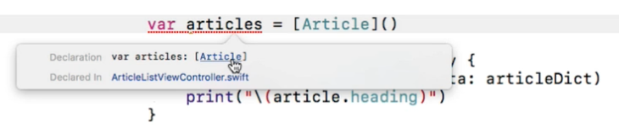
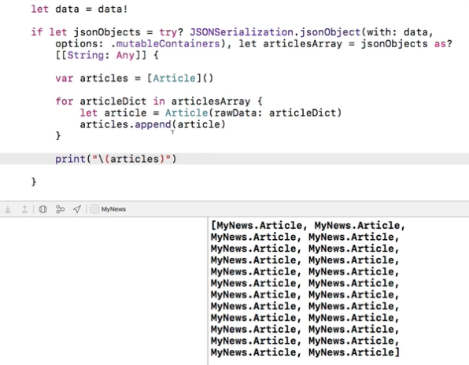
把新聞條目推到 App 頁面
總結資料型態: 物件的 Array → [Article]
物件帶的資料(6項屬性)要能傳給 tableView, 推到 App 頁面
globalization, 準備丟給tableview
Local variable articles 出了 {} 就死了
1. article 是 Article 物件
2. articles: 為 “Article “類型的 Array
3. 所以可以把 article 塞進 articles 裏頭
把 articles 陣列用讀下的資料轉態裝滿：Article 物件的 Array: [Article]. 有幾筆? 20 筆 = articleArray 條目數量

Slide 19
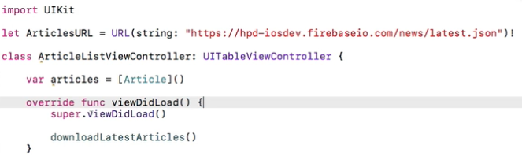
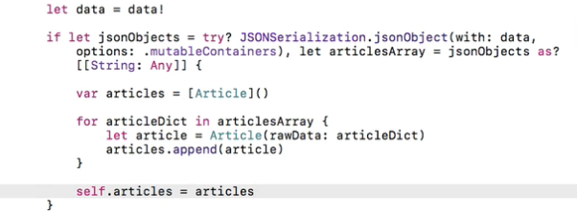
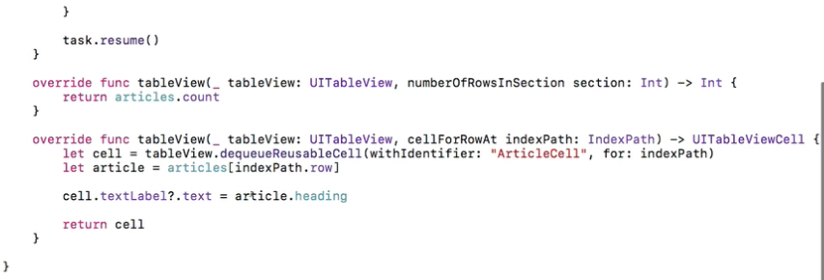
把新聞條目推到 App 頁面
建屬性→ 網路下載階段 local variable (article) 傳資料到屬性 → 屬性傳值給 tableView → tableView Cell 推出畫面
tableView(numberOfRowsInSection): 有幾行條目?
tableView(CellForRowAt): 顯示什麼資料(heading)
若 global variable 屬性 articles
若 global variable(屬性)
和 local variable 同名, 叫用屬性時在屬性前面加 “self”:
Local articles → 屬性 articles
從回收場取得一個 Cell, identifier 為 ArticleCell, 放在位置 indexPath
取得global 物件 articles ([Article]),第0個元素賦值給 local variable “article”

Slide 20
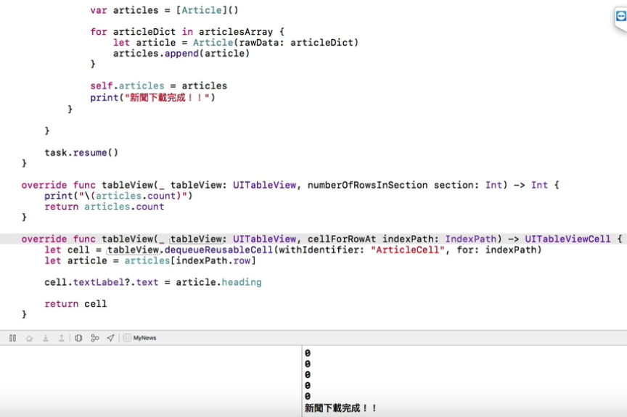
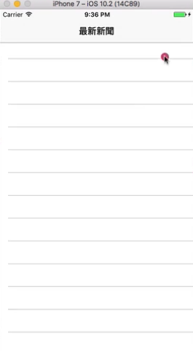
把新聞條目推到 App 頁面
下載→ 非同步事件,呼叫 delegate method → Update 到 table View →下載完成並沒有通知到 tableView → 結束
global 物件 articles ([Article]),沒有更新此處無資料.

Slide 21
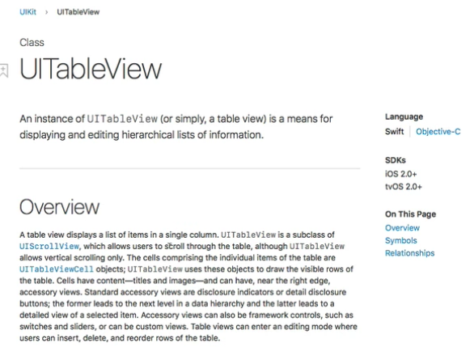
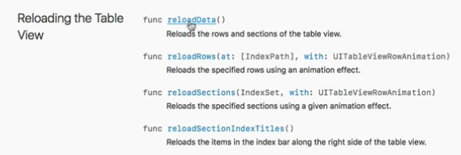
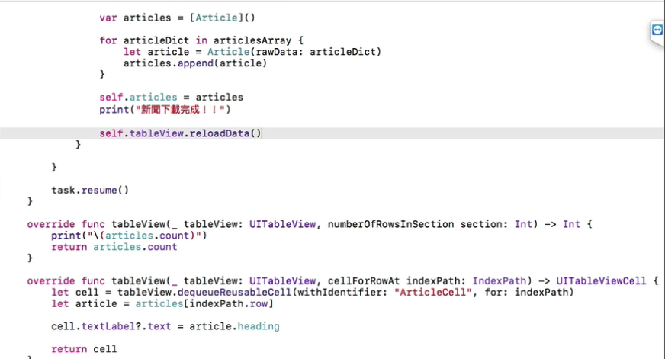
把新聞條目推到 App 頁面
下載→ 非同步事件,呼叫 delegate method → Update 到 table View →下載完成→ 通知到 tableView.reloadData() → 秀圖

Slide 22
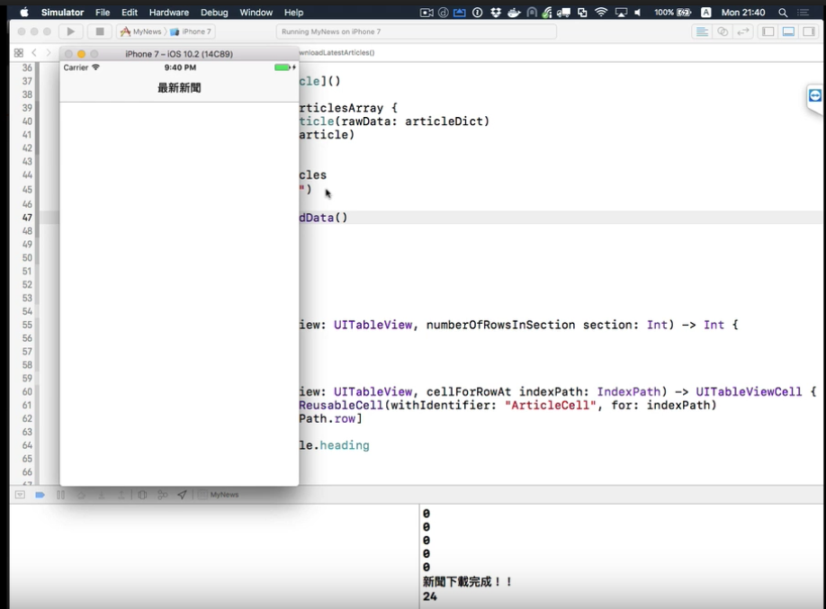
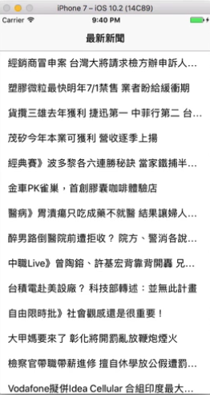
把新聞條目推到 App 頁面
下載→ 非同步事件,呼叫 delegate method → Update 到 table View →下載完成 → tableView.reloadData() → 時間差 → 秀圖
“24”出現之後, 間隔 3~5 秒才秀圖

Slide 23
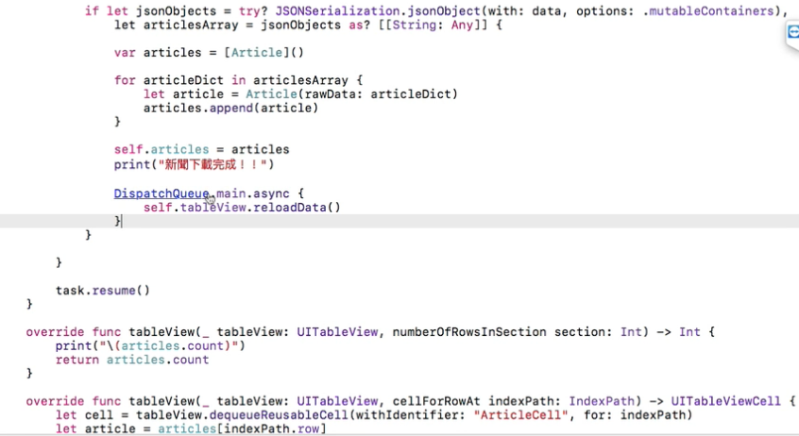
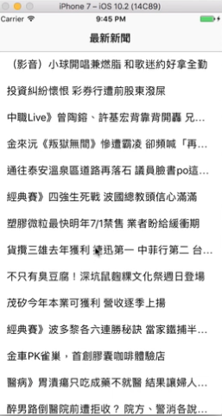
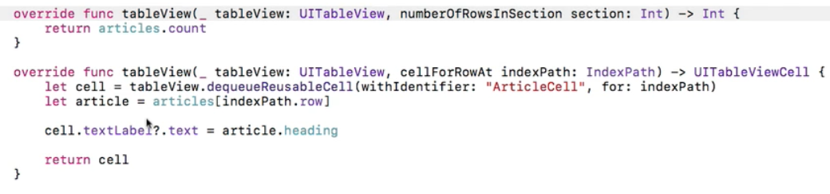
把新聞條目推到 App 頁面
確保下載結束後立刻更新 TableView by tableViewreloadData()
Grand Central Dispatch: DispatchQueue.main.async
這是背景下載與更新 UI 沒有直接相關不在 Main Thread執行
Grand Central Dispatch, 強制送到 Main Thread 執行

Slide 24
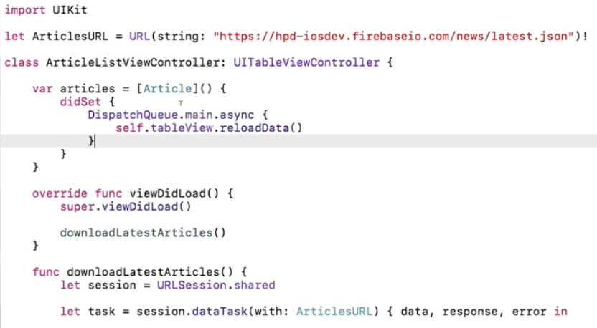
把新聞條目推到 App 頁面
資料結構變動 →更新 UI tableView
didSet{DispatchQueue.main.async{reload()}}
DRY: Don’t Repeat Yourself
Article 資料一變動, 告訴 tableview 需要update tableView 畫面
畫面一載入就重新下載新聞

Slide 25
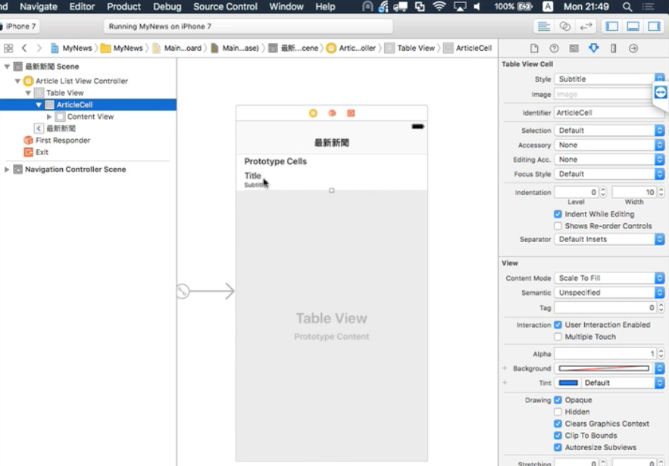
優化資料 Cell 表現樣式
客製化 Prototype Cell 加入 subtitle 顯示時間.
變更 tableview 顯示的原型畫面

Slide 26
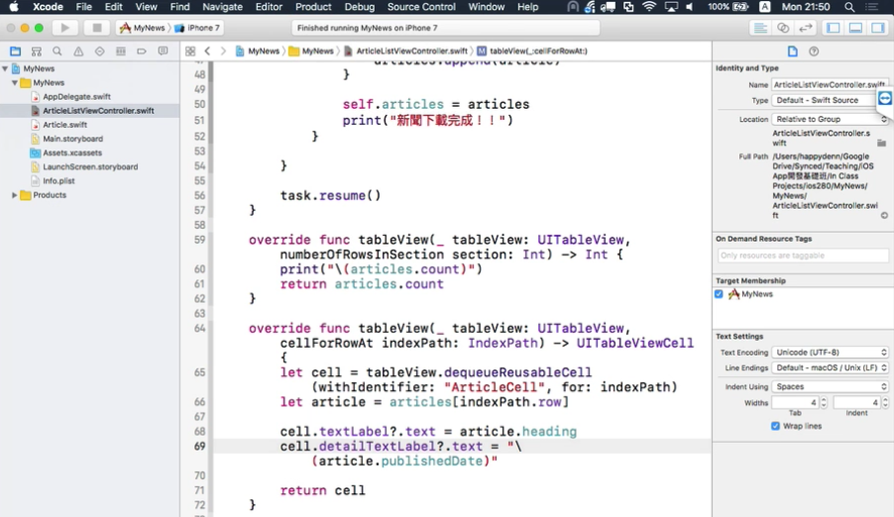
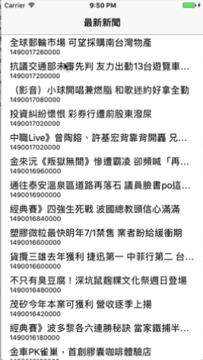
優化資料 Cell 表現樣式
客製化 Prototype Cell 加入 subtitle 顯示時間.
Timestamp 格式

Slide 27
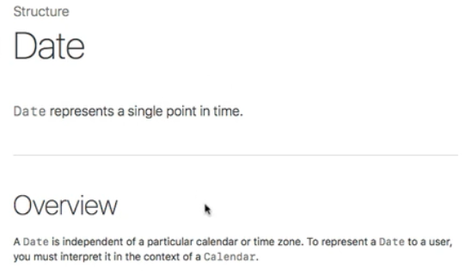
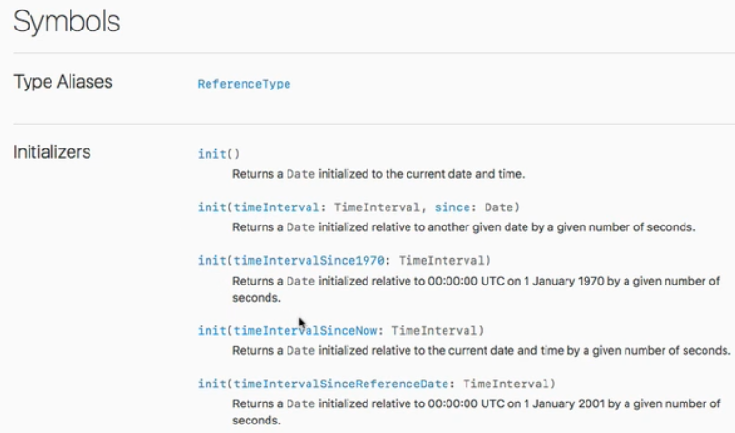
優化資料 Cell 表現樣式
Date
自建一個物件的參數

Slide 28
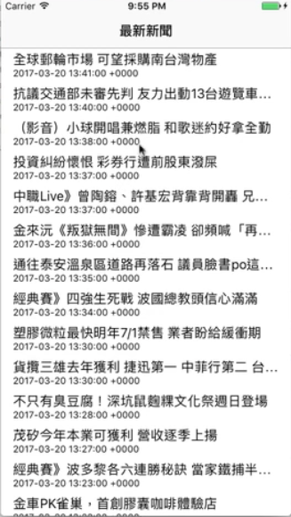
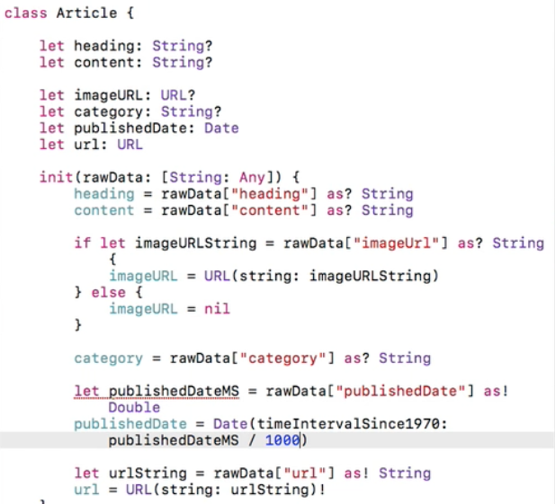
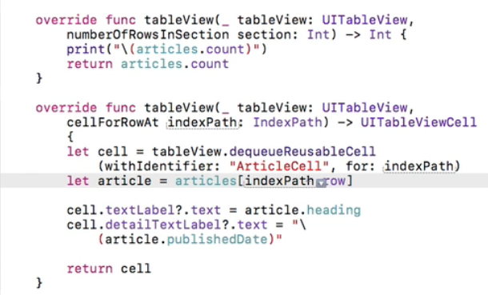
優化資料 Cell 表現樣式
下載的日期數據, 在 Article 裏加工, 產出日期物件, 交給 cell → 呈現在 tableViewCell.
加工成 swift 可以使用的資料型態 Date
Date 格式要再修
建立 Date 物件
tableView 呈現 Date 物件

Slide 29
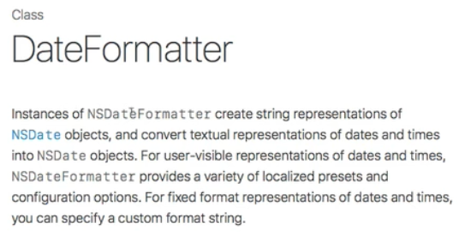
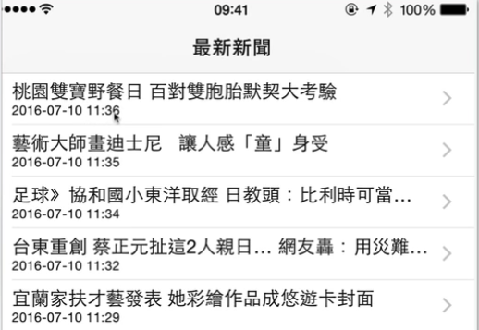
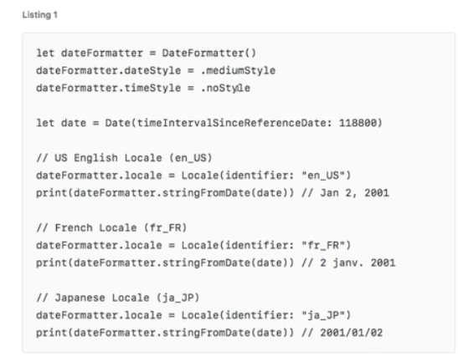
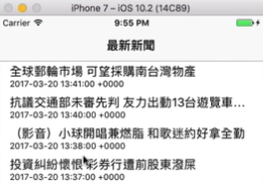
優化資料 Cell 表現樣式
Date 格式要再修: DateFormatter → 輸出是一個 String
目標
1. 創建一個物件
2. 規劃顯示格式
3. 叫用物件方法

Slide 30
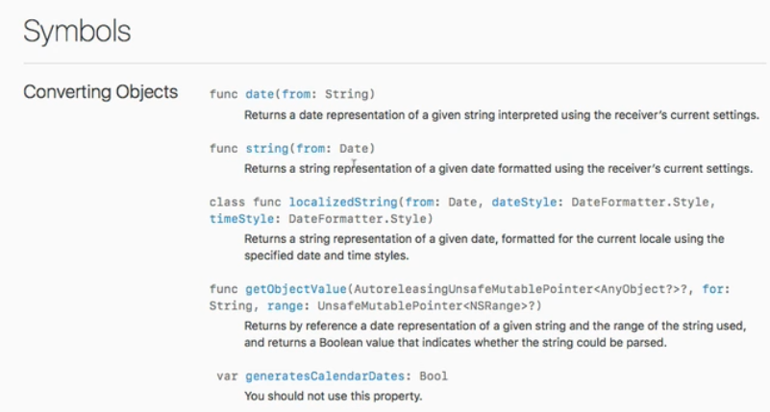
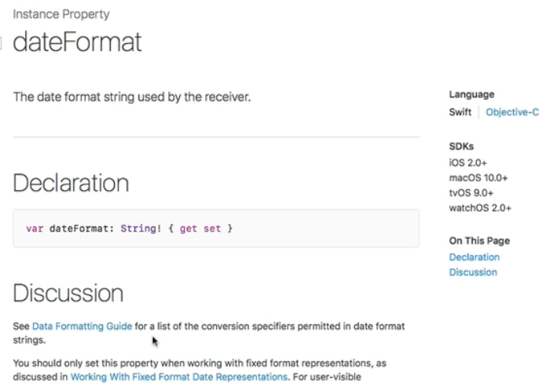
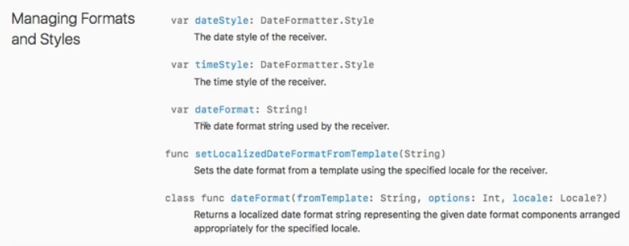
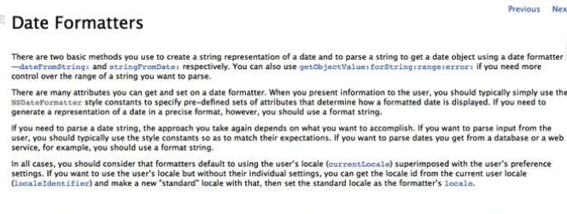
優化資料 Cell 表現樣式
dateFormat

Slide 31

優化資料 Cell 表現樣式
Date Formatters

Slide 32



優化資料 Cell 表現樣式
dateFormatter.dateFormat=“y-MM-dd HH:mm”
1. 建立物件
2. 設定顯示格式 in String
3. 叫用顯示日期的方法 產出格式為 String fm Date

Slide 33
優化資料結構 (2017.3.23)
在 Article.swift 裡, 實作下載網路資料的程式碼.
在 ViewController, 仍然主導發動網路下載動作.
下載得到的數據 ViewController 用 completionHandler call-back, 塞給屬性.
屬性更新→ 觸發 tableViewreload
推出到 App 更新畫面.

Slide 34

優化資料結構 (2017.3.23)
實作下載網路資料的程式碼, 用completionHandler 傳回給呼叫者.
class method, 無須實作物件就可以呼叫
做成被 tableviewController 呼叫的型態, 參數內加入 completion Handler
處理下載失敗
目標成品是 Article Array
處理下載成功. articles 是下載後包好的物件陣列, 原先要去更新 ViewController 的屬性啟動更新 App 頁面, 現在拆開到 Article.swift 來, 結果包進 completionHandler 回傳

Slide 35


優化資料結構
實作 Closure(w/ completionHandler)在兩個class之間非同步存取資料.
Article.downLoadLatestArticles { articles, error in
}
UItableViewController
Article.swift
$0 表示第一個變數處理完再放回去
map 表示每一個都處理了

Slide 36

優化資料結構
numArray.map
簡化更新返回值程式碼寫法

Slide 37



管理翻頁
在 mainStoryBoard 創建 UIViewController 作為第 2 頁.
配合新增 new File → Cocoa Touch → ArticleDetailViewController.
UIViewController 屬性欄要關聯上Class名稱ArticleDetailViewController.
UIViewController 規劃有 4 個 UI 元件.
接住傳過來的物件.

Slide 38


管理翻頁
在 mainStoryBoard 建立 Segue:ProtypeCell → UIViewController.
建立 Segue 的 identifier: showArticleDetail
Segue

Slide 39


管理翻頁
規劃以 segue 在兩個 class 之間存取資料
Prepare (for:sender:)
誰觸發 seque ? 這裡是 cell.
ArticleListViewController
Seque 的目的地要具體轉態.
直接從 sender 抓出 cell 並且轉態成 UITableViewCell 待使用
indexPath 第幾個 Cell 是關鍵.
ArticleDetailViewController.swift
剛拿到的 article, 傳給下一個 View Controller.

Slide 40


管理翻頁
從主控台看到,選中一筆資料, heading已經由 Segue 傳到第2頁.
UI 元件還沒有關聯好所以還沒推上 App 頁面

Slide 41


管理翻頁
Tableview 有屬性 indexPath

Slide 42

管理翻頁
Article 建立的物件 article, 可以讓其他檔案取得資料.
4 項 UI 元件, 除了 imageView 之外其他都可以獲取資料推出到 App 頁面
經由 article 取得前一頁 Cell 的資料一一對應給 3 個 UI 元件的 .text

Slide 43


管理翻頁
文字/日期資料可以傳遞了 ( 3 個).

Slide 44

管理翻頁
規劃以 segue 在兩個 class 之間存取資料.

Slide 45
管理翻頁
規劃以 segue 在兩個 class 之間存取資料.

Slide 46


在 App 推出相片
秀圖庫照片. 例:點評星星.

Slide 47

在 App 推出相片
秀圖庫照片. 例:點評星星.
選圖庫照片
新建 ImageView 元件

Slide 48

在 App 推出相片
網路下載圖片: 規劃 imageView 作為秀圖的資料容器.

Slide 49

在 App 推出相片
downloadArticleImage().
imageURL 是 optional
強迫轉態 to UIImage? Optional
背景下載 → GCD

Slide 50

在 App 推出相片
Transport Security: iOS 9 以後, 非加密網址(http)圖片被屏蔽 → 需要更改 pList 內容.

Slide 51



在 App 推出相片
修改 pList 之原始碼 → 秀圖.

Slide 52


在 App 推出相片
在 mainStoryBoard 調整顯示Content Mode(default: Scale to fill).
Aspect Fit
Aspect Fill

Slide 53


在 App 推出相片
Aspect Fill with Clip to Bounds.

Slide 54

在 App 推出相片
規劃 ScrollView

Slide 55
在 App 推出相片
規劃 ScrollView + ContentView(UIView) + StackView

Slide 56

在 App 推出相片
圖文周邊留白 → 增加 StackView + UIView

Slide 57


在 App 推出相片
圖文周邊留白 → 規劃 StackView 與 UIView 間距 20

Slide 58


操作滑動頁面
可滑動頁面

Slide 59

操作滑動頁面
Refresh Control

Slide 60

操作滑動頁面
RefreshControl

Slide 61

操作滑動頁面
Refresh Control 關連到程式碼.

Slide 62




操作滑動頁面
檢討撰寫程式碼的方法.

Slide 63


操作滑動頁面
Refresh Control 啟動下載方法 downloadLatestArticles().
下載完成後終止 refresh Control: .endRefreshing()

Slide 64
參考資料
TBD

